Slide 1

Гиацинт в технике бисероплетения
(3 часть)
Котелевец Дарья Александровна, ПДО,
ТО «Бисеринка», МБОУ ДО Центр творчества «Мастер»

Slide 2
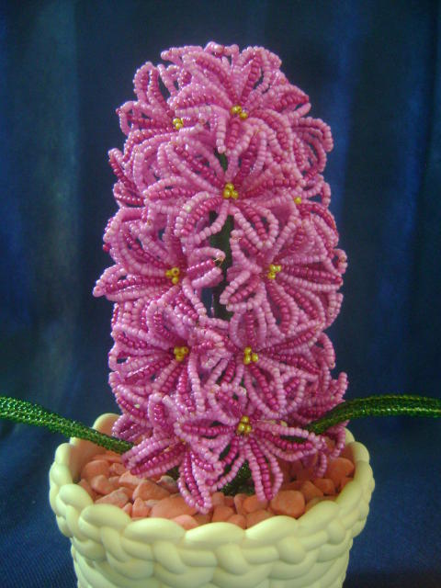
Готовое изделие

Slide 3
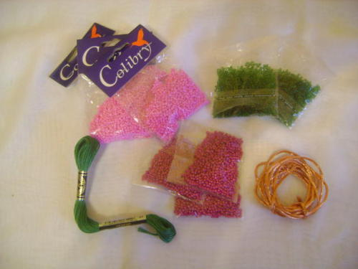
Материалы для работы
бисер розовый (или любой на ваш вкус);
бисер сиреневый (или любой другой на ваш вкус);
бисер жёлтый;
бисер зелёный;
проволока 0.3 для цветочков;
проволока 0.5 для листиков;
мулине зелёное или тейп-лента;
декоративный горшочек;
гипс или алебастр;
декоративные камни, травка и пр.

Slide 4
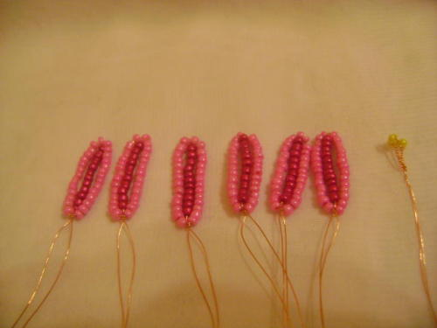
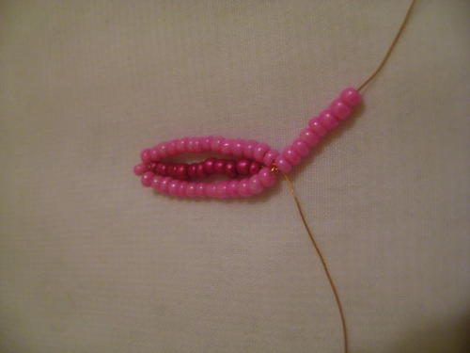
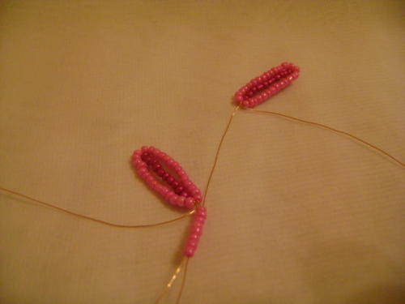
3 этап
Сборка цветов из заготовок
для одного цветка нужно 6 лепестков и серединка-тычинка;
на один из свободных концов проволоки набираем 8 бисеринок;
берем второй лепесток и свободным концом проволоки второго лепестка проходим через набранные 8 бисеринок;

Slide 5
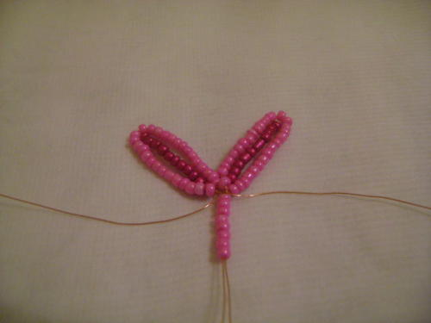
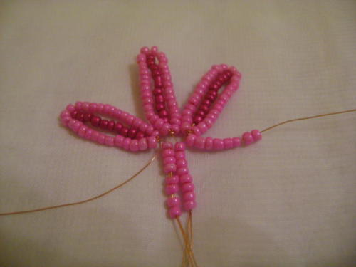
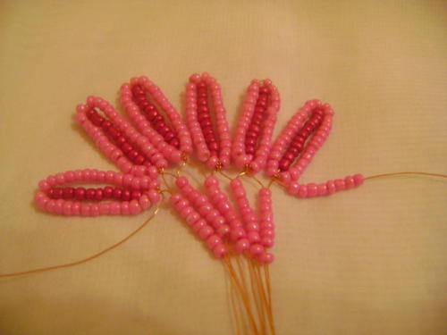
получается вот так!
опять набираем на свободный конец проволоки уже второго лепестка ещё 8 бисеринок. Таким образом соединяем шесть лепестков;
получается вот так!

Slide 6
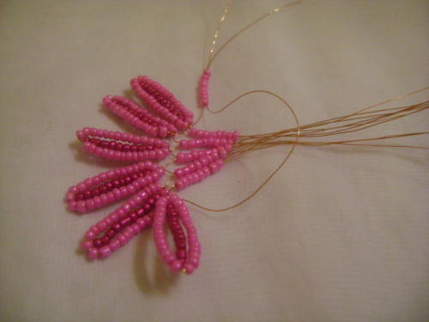
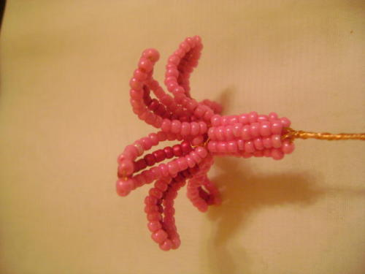
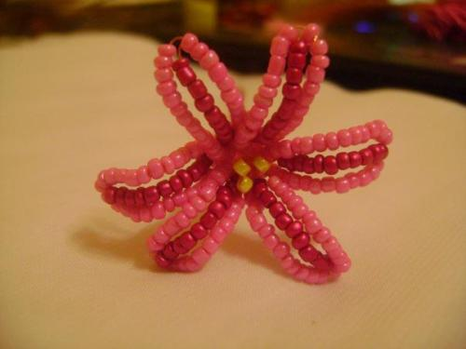
и свободным концом проволоки первого лепестка проходим через 8 бисеринок набранных на свободной проволоке шестого лепестка;
вставляем серединку-тычинку, затягиваем проволоку. И скручиваем проволоку под цветком;
цветок готов!

Slide 7
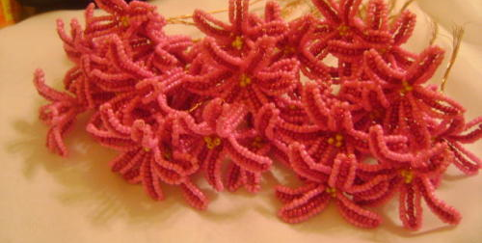
повторяем все шаги для оставшихся заготовок. В нашем случае получается 30 цветочков.

Slide 8
ТВОРЧЕСКИХ УСПЕХОВ!
СПАСИБО ЗА ВНИМАНИЕ!
ПРОДОЛЖЕНИЕ СЛЕДУЕТ…

